Slide 1
DR video link in Digital domain

Slide 2
Full system
Tx
Rx
Tx
Slant
Mem
Tx
Slant
Mem
Tx0Data
)
)
Rx0Data
)
Tx1Data
)
)
Rx1Data
HDMI
Cam
)
hdmi
MIPI-CSI-RGB-YCbCr
Tx2Data
)
)
Rx2Data
)
Tx3Data
)
)
Rx3Data
)
Limited memory in the Transmitter
Limited bandwidth in the RF link

Slide 3
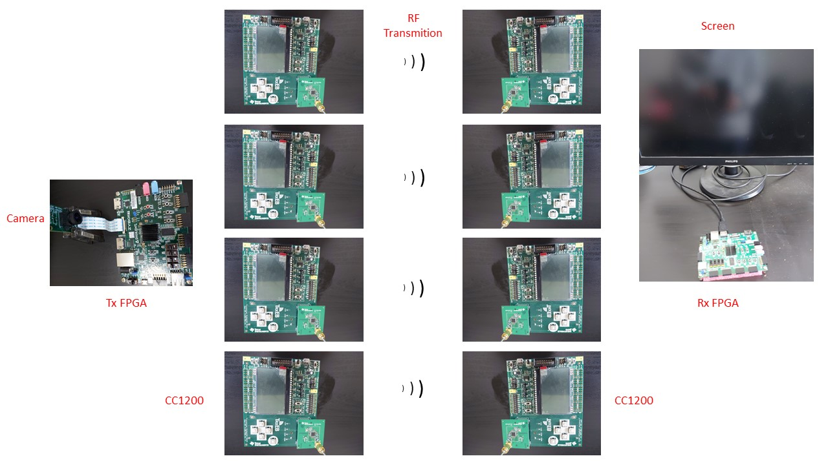
Demo system

Slide 4
RGB
RGB
G
G
G
G
G
G
G
G
B
R
B
R
B
R
B
R
B
R
B
R
B
R
B
R
G
G
G
G
G
G
G
G
Red Green Blue
640 X 480 = 307200 pix
307200 X 3 Byte = 921600 Byte
921600 X 8bit = 7372800 bit
B
R
B
R
B
R
B
R
B
R
B
R
B
R
B
R
G
G
G
G
G
G
G
G
B
R
B
R
B
R
B
R
B
R
B
R
B
R
B
R
G
G
G
G
G
G
G
G
B
R
B
R
B
R
B
R
B
R
B
R
B
R
B
R
G
G
G
G
G
G
G
G
B
R
B
R
B
R
B
R
B
R
B
R
B
R
B
R
G
G
G
G
G
G
G
G
B
R
B
R
B
R
B
R
B
R
B
R
B
R
B
R
 | R | B | G
Y | 0.299 | 0.114 | 0.587
Cb | -0.169 | 0.5 | -0.331
Cr | 0.5 | -0.081 | -0.419
Y Cb Cr (4:4:4)
Y Cb Cr
Y
Y
Y
Y
Y
Y
Y
Y
Y
Y
Y
Y
Cb
Cb
Cb
Cb
Cb
Cb
Cb
Cb
Cb
Cb
Cb
Cb
Cr
Cr
Cr
Cr
Cr
Cr
Cr
Cr
Cr
Cr
Cr
Cr
Y
Y
Y
Y
Y
Y
Y
Y
Y
Y
Y
Y
Y (Luma) Cb (Croma Blue) Cr (croma Red)
640 X 480 = 307200 pix
307200 X 3 Byte = 921600 Byte
921600 X 8bit = 7372800 bit
Cb
Cb
Cb
Cb
Cb
Cb
Cb
Cb
Cb
Cb
Cb
Cb
Cr
Cr
Cr
Cr
Cr
Cr
Cr
Cr
Cr
Cr
Cr
Cr
Y
Y
Y
Y
Y
Y
Y
Y
Y
Y
Y
Y
Cb
Cb
Cb
Cb
Cb
Cb
Cb
Cb
Cb
Cb
Cb
Cb
Cr
Cr
Cr
Cr
Cr
Cr
Cr
Cr
Cr
Cr
Cr
Cr
Y
Y
Y
Y
Y
Y
Y
Y
Y
Y
Y
Y
Cb
Cb
Cb
Cb
Cb
Cb
Cb
Cb
Cb
Cb
Cb
Cb
Cr
Cr
Cr
Cr
Cr
Cr
Cr
Cr
Cr
Cr
Cr
Cr

Slide 5
Y Cb Cr (4:2:2)
Y Cb Cr (4:4:4)
Y (Luma) Cb (Croma Blue) Cr (croma Red)
640 X 480 = 307200 pix
307200 X 3 Byte = 921600 Byte
921600 X 8bit = 7372800 bit
Y
Cb
Cr
Y
Y
Cb
Cr
Y
Y
Cb
Cr
Y
Y
Cb
Cr
Y
Y
Cb
Cr
Y
Y
Cb
Cr
Y
Y
Cb
Cr
Y
Y
Cb
Cr
Y
1
Y
Cb
Cr
Y
Cb
Cr
Y
Cb
Cr
Y
Y
Cb
Cr
Y
Y
Y
Y
Cb
Cr
Y
Y
Cb
Cr
Y
Y
Cb
Cr
Y
Y
Cb
Cr
Y
Y Cb Cr (4:2:2)
Y
Cb
Cr
Y
Y
Cb
Cr
Y
Y
Cb
Cr
Y
Y
Cb
Cr
Y
Y
Cb
Cr
Y
Y
Cb
Cr
Y
Y
Cb
Cr
Y
Y
Cb
Cr
Y
Y
Cb
Cr
Y
Y
Cb
Cr
Y
Y
Cb
Cr
Y
Y
Cb
Cr
Y
640 X 480 = 307200 pix
Y = 307200 X 1 Byte = 307200 Byte
Cb = 307200/2 X 1 Byte = 153600 Byte
Cr = 307200/2 X 1 Byte = 153600 Byte
Total = 614400 byte
614400 X 8bit = 4915200 bit
Y
Cb
Cr
Y
Y
Cb
Cr
Y
Y
Cb
Cr
Y
Y
Cb
Cr
Y
2/3
Y Cb Cr (4:2:0)
Y
Y
Y
Y
Y
Y
Y
Y
Y
Y
Y
Y
Y Cb Cr (4:2:0)
Cb
Cr
Cb
Cr
Cb
Cr
Cb
Cr
Cb
Cr
Cb
Cr
Y
Y
Y
Y
Y
Y
Y
Y
Y
Y
Y
Y
Y
Y
Y
Y
Y
Y
Y
Y
Y
Y
Y
Y
Y
Y
Y
Y
Y
Y
Cb
Cr
Cb
Cr
Cb
Cr
Cb
Cr
Cb
Cr
Cb
Cr
Y
Y
Y
Y
Y
Y
Y
Y
Y
Y
Y
Y
Y
Y
Y
Y
Y
Y
640 X 480 = 307200 pix
Y = 307200 X 1 Byte = 307200 Byte
Cb = 307200/4 X 1 Byte = 76800 Byte
Cr = 307200/4 X 1 Byte = 76800 Byte
Total = 460800 byte
460800 X 8bit = 3686400 bit
Y
Y
Y
Y
Y
Y
Y
Y
Y
Y
Y
Y
1/2
Cb
Cr
Cb
Cr
Cb
Cr
Cb
Cr
Cb
Cr
Cb
Cr
Y
Y
Y
Y
Y
Y
Y
Y
Y
Y
Y
Y
Y
Y
Y
Y
Y
Y
Y
Y
Y
Y
Y
Y
Y
Y
Y
Y
Y
Y
Cb
Cr
Cb
Cr
Cb
Cr
Cb
Cr
Cb
Cr
Cb
Cr
Y
Y
Y
Y
Y
Y
Y
Y
Y
Y
Y
Y
Y
Y
Y
Y
Y
Y

Slide 6
1
640 X 480 = 307200 pix
307200 X 3 Byte = 921600 Byte
921600 X 8bit = 7372800 bit
Not saved in input; 0 (black pixel) at Output
Saved in input; pixel at Output
FraimSync 1
Save Data 1
1/2
640/2 X 480 = 153600 pix
153600 X 3 Byte = 460800 Byte
460800 X 8bit = 3686400 bit
Y Cb Cr (4:2:2)
FraimSync 0
Save Data 0
Y = 153600 X 1 Byte = 153600 Byte
Cb = 153600 /2 X 1 Byte = 76800 Byte
Cr = 153600 /2 X 1 Byte = 76800 Byte
Total = 307200 byte
307200 X 8bit = 2457600 bit
1/3
Y Cb Cr (4:2:0)
FraimSync 1
Save Data 1
1/4
Y = 153600 X 1 Byte = 153600 Byte
Cb = 153600 /4 X 1 Byte = 38400 Byte
Cr = 153600 /4 X 1 Byte = 38400 Byte
Total = 230400 byte
230400 X 8bit = 1843200 bit

Slide 7
1
640 X 480 = 307200 pix
307200 X 3 Byte = 921600 Byte
921600 X 8bit = 7372800 bit
230400 X 8bit = 1843200 bit per Ch
Not saved in input; 0 (black pixel) at Output
Saved in input; pixel at Output
FraimSync 1
Save Data 1
1/2
640/2 X 480 = 153600 pix
153600 X 3 Byte = 460800 Byte
460800 X 8bit = 3686400 bit
115200 X 8bit = 921600 bit per Ch
Y Cb Cr (4:2:2)
FraimSync 0
Save Data 0
Y = 153600 X 1 Byte = 153600 Byte
Cb = 153600 /2 X 1 Byte = 76800 Byte
Cr = 153600 /2 X 1 Byte = 76800 Byte
Total = 307200 byte
307200 X 8bit = 2457600 bit
76800 X 8bit = 614400 bit per Ch
1/3
Y Cb Cr (4:2:0)
FraimSync 1
Save Data 1
1/4
Y = 153600 X 1 Byte = 153600 Byte
Cb = 153600 /4 X 1 Byte = 38400 Byte
Cr = 153600 /4 X 1 Byte = 38400 Byte
Total = 230400 byte
230400 X 8bit = 1843200 bit
57600 X 8bit = 460800 bit per Ch
Mem0,Mem1,Mem2Mem3

Slide 8
Byte = 8bit => 4bit
640 X 480 = 307200 pix
307200 X 3 Byte = 921600 Byte
921600 X 8bit = 7372800 bit
921600 X 4bit = 3686400 bit
1
Original = {b7,b6,b5,b4,b3,b2,b1,b0}
sent = {b7,b6,b5,b4}
1/2
640/2 X 480 = 153600 pix
153600 X 3 Byte = 460800 Byte
460800 X 8bit = 3686400 bit
460800 X 4bit = 1843200 bit
Received = {b7,b6,b5,b4,1,1,1,1}
Y Cb Cr (4:2:2)
Byte = 8bit => 0xFF – 0x00 : 255 – 0
Byte = 4bit => 0xFF – 0x0F : 255 – 15
240 – 255 => 255
128 – 143 => 143
64 – 79 => 79
32 - 47 => 47
16 - 31 => 31
Y = 153600 X 1 Byte = 153600 Byte
Cb = 153600 /2 X 1 Byte = 76800 Byte
Cr = 153600 /2 X 1 Byte = 76800 Byte
Total = 307200 byte
307200 X 8bit = 2457600 bit
307200 X 4bit = 1228800 bit
1/3
Y Cb Cr (4:2:0)
1/4
Y = 153600 X 1 Byte = 153600 Byte
Cb = 153600 /4 X 1 Byte = 38400 Byte
Cr = 153600 /4 X 1 Byte = 38400 Byte
Total = 230400 byte
230400 X 8bit = 1843200 bit
230400 X 4bit = 921600 bit

Slide 9
Tx
SCCB
SCCB
Zynq
Cam
MIPI
MIPI-CSI-RGB-YCbCr
Y0
CbCr0
Y0
CbCr0
Y0
CbCr0
DDS
)
Y0
CbCr0
)
)
Tx0Data
Tx1Data
DDS
)
)
)
Tx2Data
DDS
)
)
)
Tx3Data
DDS
)
)
)

Slide 10
RX
Y0
CbCr0
Y0
CbCr0
Y0
CbCr0
Y0
CbCr0
)
)
Rx0Data
)
)
Rx1Data
YCbCr
to
HDMI
HDMI
)
)
hdmi
)
)
Rx2Data
)
)
)
Rx3Data
)

Slide 11
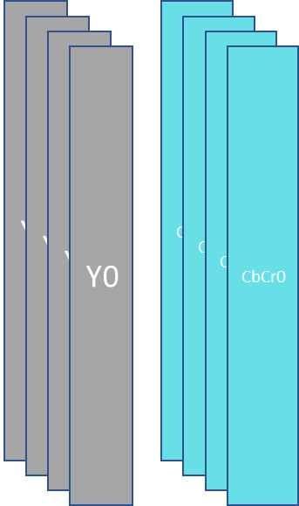
Prototype System
HDMI
SCCB
SCCB
Zynq
Cam
MIPI
MIPI-CSI-RGB-YCbCr
hdmi
YCbCr
to
HDMI
Y0
CbCr0
Y0
CbCr0
Tx0Data
Tx1Data
Tx2Data
Tx3Data

